Slide 1

Gestion de projet
MMI 2 – TP#4 S3

Slide 2
Danielo JEAN-LOUIS

Slide 3
But du cours
Découvrir la méthode Agile
Découvrir les méthodes de travail issues de la méthode Agile
Notes:
- On retrouve Apple, Netflix ou encore Microsoft au W3C. Netflix va notamment contribuer à une technologie (https://www.w3.org/TR/media-source/) utilisée dans l’épisode Bandersnatch de Black Mirror
- Le W3C définit également les standards du javascript ou du CSS
- Face à la lenteur du W3C, Apple (Safari), Mozilla (Firefox) et Opera (Opera) forment le WHATWG (Web Hypertext Application Technology Working Group). L’idée étant de définir ensemble les standards du web.
-

Slide 4
Apprentissages critiques ciblés
AC24.02 | Mettre en place ou développer un back office
AC25.01 | Gérer un projet avec une méthode d’amélioration continue par exemple une méthode agile
Notes:
- On retrouve Apple, Netflix ou encore Microsoft au W3C. Netflix va notamment contribuer à une technologie (https://www.w3.org/TR/media-source/) utilisée dans l’épisode Bandersnatch de Black Mirror
- Le W3C définit également les standards du javascript ou du CSS
- Face à la lenteur du W3C, Apple (Safari), Mozilla (Firefox) et Opera (Opera) forment le WHATWG (Web Hypertext Application Technology Working Group). L’idée étant de définir ensemble les standards du web.
-

Slide 5
Pratiquons ! - Kanban (Partie 1)
Pré-requis :
Avoir la ressource ressources/pizza-kanban
A télécharger ici : https://github.com/DanYellow/cours/blob/main/s3-gestion-de-projet/travaux-pratiques/numero-4/s3-gestion-de-projet_travaux-pratiques_numero-4.ressources.zip

Slide 6
Pour qui n'est pas fait SCRUM ?
Équipe tout le temps dans l'urgence
  Pas le temps d'appliquer les rituels
Équipe a besoin de plus d'agilité
  Flux continu de demandes
Équipe qui a besoin de livrer très régulièrement

Slide 7
Pour qui n'est pas fait SCRUM ?
Les équipes trop grosses
  SCRUM, c'est ~10 personnes max
Les équipes qui ne veulent pas changer
  Notamment le client qui ne veut pas accompagner l’équipe

Slide 8
Mauvaises raisons d'arrêter SCRUM ?
Les sprints mettent la pression
  Raison : Les US du Sprint sont trop nombreuses
Les réunions prennent trop de temps
  Raison : Leur rôle ou leur durée ne sont pas respectés

Slide 9
Si ces conditions sont remplies, l'équipe peut tenter Kanban
Notes:
- Le but du quiz n’est pas de vous sanctionner, mais d’acquérir les compétences que vous avez obtenu durant le cours. De fait, il ne portera que sur le contenu vu en classe

Slide 10
Kanban
"étiquette" en japonais
Autre méthode Agile
  Même famille que le Lean
Source(s) :
https://www.youtube.com/watch?v=i-GotUT8VzQ - Moins de 15 minutes

Slide 11
Lean
Méthode de management limitant le gaspillage
  Limiter les stocks, les gaspillages
Provient de l'industrie automobile

Slide 12
Kanban
Méthode de travail en flux continu
  Pas de Sprint, on délivre en continu
    On ajoute des tickets “tout le temps”
  Le sprint backlog n'existe pas
Basé sur six « bonnes » pratiques
  Et quatre principes
Source(s) :
https://www.youtube.com/watch?v=i-GotUT8VzQ - Moins de 15 minutes

Slide 13
Pratique #1 : Visualiser le flux de travail
Représente les étapes du flux de travail
Permet de voir la progression / état des tâches en un coup d’oeil
Source(s) :
https://www.youtube.com/watch?v=i-GotUT8VzQ - Moins de 15 minutes

Slide 14
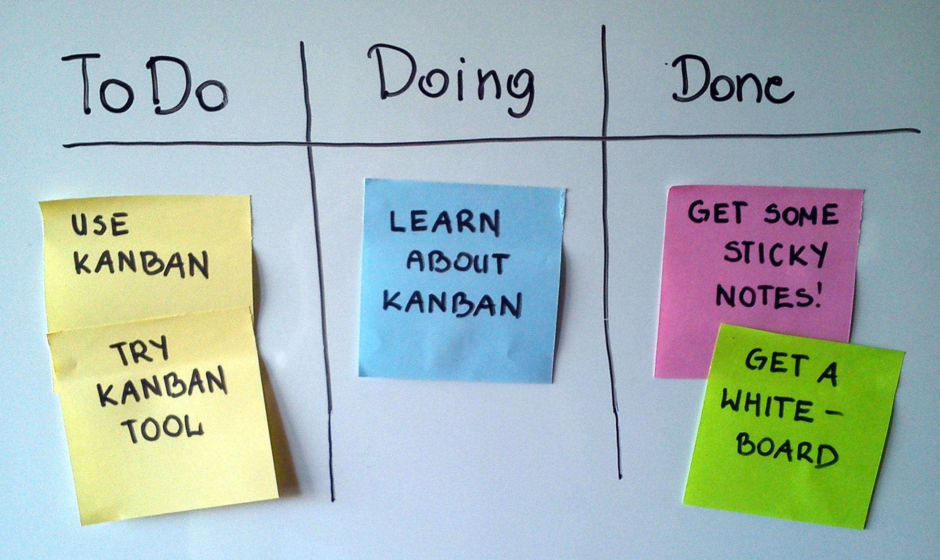
Kanban
Un Kanban simple. Trois colonnes : A faire, En Cours, Fait.
Source : wikipedia
Source(s) :
https://fr.wikipedia.org/wiki/Kanban_(d%C3%A9veloppement)#/media/Fichier:Simple-kanban-board-.jpg

Slide 15
Pratique #2 : Limiter le travail en cours
Maîtrise des tâches actives en cours
Limite le gaspillage
Kanban impose une limite de tâches par colonne
  Sinon ce n’est pas Kanban
Source(s) :
https://www.youtube.com/watch?v=i-GotUT8VzQ - Moins de 15 minutes

Slide 16
Pratique #3 : Gestion du flux
Chaque étape du flux est mesurée
  Permet d’avoir un retour et s’améliorer
Permet de détecter rapidement les difficultés
Source(s) :
https://www.youtube.com/watch?v=i-GotUT8VzQ - Moins de 15 minutes

Slide 17
#4 : Rendre les normes de processus explicites
Le processus de travail doit être clairement défini
L’équipe doit savoir quand et pourquoi une tâche est déplacée d’une colonne à l’autre
Source(s) :
https://www.youtube.com/watch?v=i-GotUT8VzQ - Moins de 15 minutes

Slide 18
#5 : Mettre en place des boucles de rétrospection
Remettre en cause régulièrement son travail
  Mettre en place des dailies et retrospectives
Source(s) :
https://www.youtube.com/watch?v=i-GotUT8VzQ - Moins de 15 minutes

Slide 19
#6 : S'améliorer en continu
Essayer de mettre en place des (petits) changements régulièrement en équipe
  Si ça fonctionne, on garde
  Si ça échoue, on élimine
Source(s) :
https://www.youtube.com/watch?v=i-GotUT8VzQ - Moins de 15 minutes

Slide 20
Coach Agile
Facilite la mise en place de méthodes Agile au sein d'une équipe
Remplace le SCRUM Master
  Un coach Agile est SCRUM Master mais pas l'inverse
Propose une certification différente de Scrum Master
Source(s) :
https://blog.myagilepartner.fr/index.php/2017/01/20/coach-agile/

Slide 21
Coach Agile
Pas forcément lié à une équipe
Peut avoir le rôle de manager pour mettre en place Agile dans une structure
Poste facultatif
Poste de consultant
Source(s) :
https://blog.myagilepartner.fr/index.php/2017/01/20/coach-agile/

Slide 22
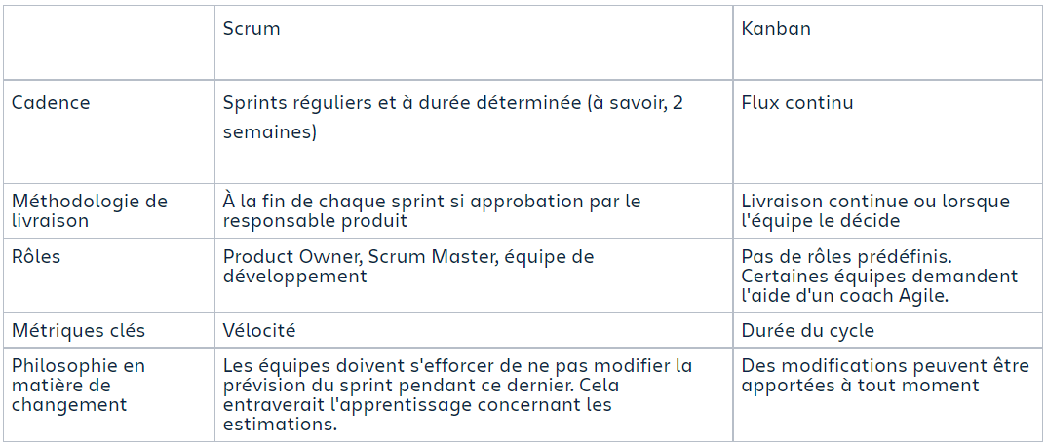
SCRUM vs Kanban
Source(s) :
https://www.atlassian.com/fr/agile/kanban
https://www.youtube.com/watch?v=6RVSM5faiPc – Moins de 20 minutes
https://www.youtube.com/watch?v=rIaz-l1Kf8w - anglais – Moins de 6 minutes

Slide 23
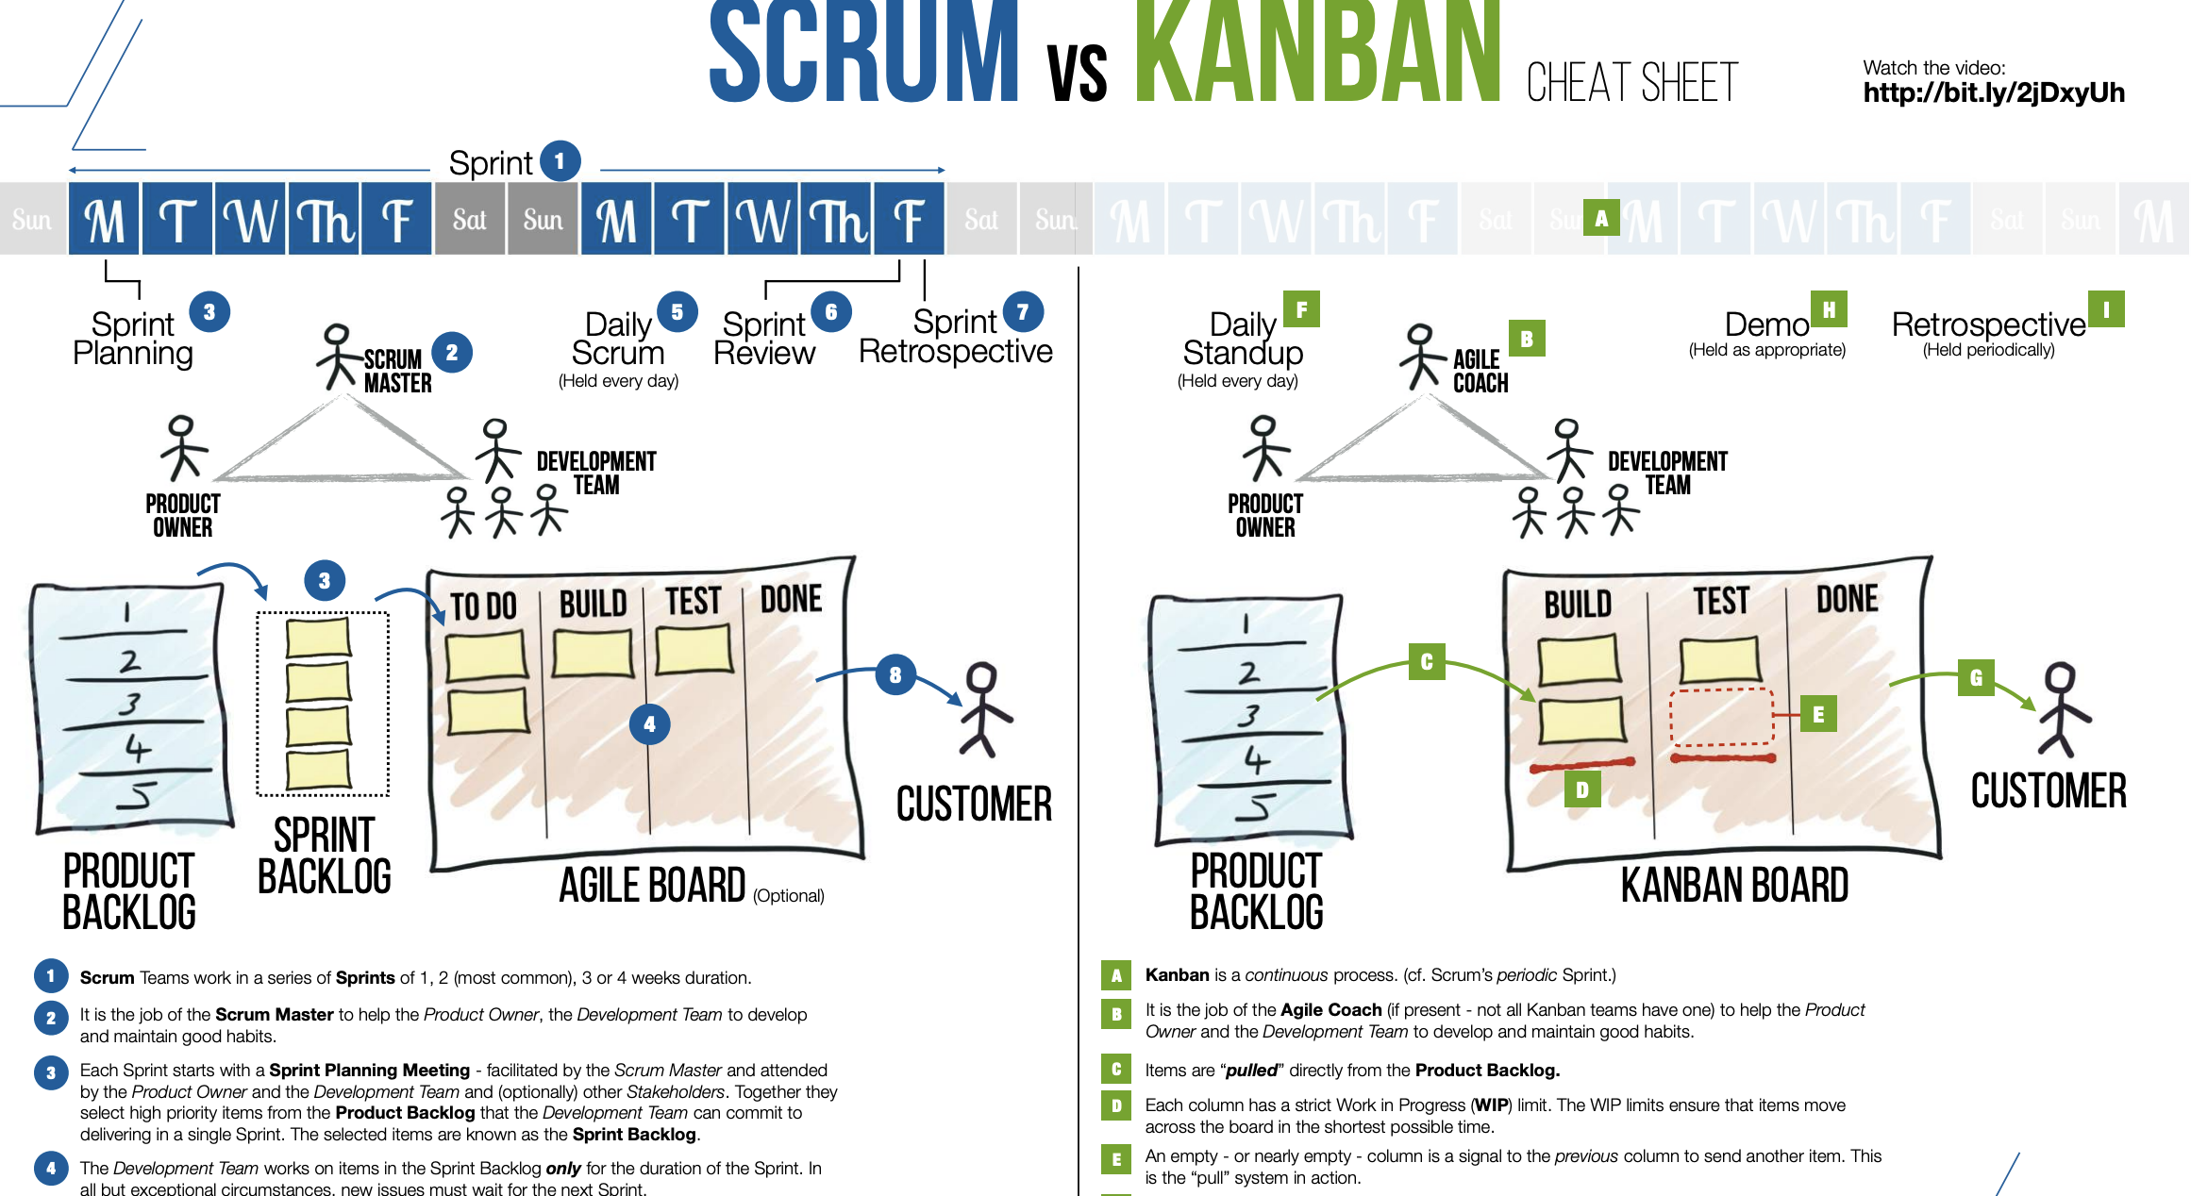
SCRUM vs Kanban
Source(s) :
https://attachments.convertkitcdnn2.com/476137/e007d078-f90c-487b-b54b-096a918f6e69/Scrum%20vs%20Kanban%201.6.compressed.pdf - anglais

Slide 24
A noter que par son approche en flux des tâches, un projet Kanban est "sans fin".
Notes:
- Le but du quiz n’est pas de vous sanctionner, mais d’acquérir les compétences que vous avez obtenu durant le cours. De fait, il ne portera que sur le contenu vu en classe

Slide 25
Rituels
Certains rituels de SCRUM sont souvent utilisés avec Kanban
Source(s) :
https://www.youtube.com/watch?v=i-GotUT8VzQ - Moins de 15 minutes

Slide 26
Daily stand-up
Réunion quotidienne
Chaque membre de l'équipe répond aux questions suivantes :
  J'ai fait quoi hier ?
  Je fais quoi aujourd'hui ?
  Quels sont mes problèmes ?
Source(s) :
https://www.youtube.com/watch?v=i-GotUT8VzQ - Moins de 15 minutes

Slide 27
Avec Kanban, il est préférable, si possible, de faire ses stand-ups devant le tableau.
Notes:
- Le but du quiz n’est pas de vous sanctionner, mais d’acquérir les compétences que vous avez obtenu durant le cours. De fait, il ne portera que sur le contenu vu en classe

Slide 28
Walk the board (Parcours du tableau)
Alternative à la daily
  Walk the board reste quotidien
C'est un tableau de tâches qui mène la réunion au lieu de l'équipe
Nécessite un tableau avec toutes les tâches
  Pas forcément réalisable
Source(s) :
https://blog.myagilepartner.fr/index.php/2017/01/17/walking-board-une-autre-daily-scrum/

Slide 29
Pratiquons ! - Kanban (Partie 2-4)
Pré-requis :
Avoir la ressource ressources/pizza-kanban
A télécharger ici : https://github.com/DanYellow/cours/blob/main/s3-gestion-de-projet/travaux-pratiques/numero-4/s3-gestion-de-projet_travaux-pratiques_numero-4.ressources.zip

Slide 30
Réaliser vos Kanban
trello.com – Outil freemium
jira – Outil freemium
  Très populaire et complet
redmine – Outil gratuit (nécessite un plugin)
...
Source(s) :
https://trello.com/
https://redmine.org/
https://www.atlassian.com/fr/software/jira
https://www.capterra.fr/directory/31581/scrum/pricing/free/software

Slide 31
Si SCRUM et Kanban sont deux méthodes Agile différentes. Il est tout à fait possible de combiner les deux.
Notes:
- Le but du quiz n’est pas de vous sanctionner, mais d’acquérir les compétences que vous avez obtenu durant le cours. De fait, il ne portera que sur le contenu vu en classe

Slide 32
Scrumban
Source(s) :
https://blog.octo.com/du-scrum-au-scrumban-liberez-votre-process-agile-premiere-etape-adapter-le-management-visuel/
Notes:
- Le but du quiz n’est pas de vous sanctionner, mais d’acquérir les compétences que vous avez obtenu durant le cours. De fait, il ne portera que sur le contenu vu en classe

Slide 33
Scrumban
Libération de la "rigidité" de SCRUM
Suppression de certains rituels de SCRUM
  Ex : Sprint planning
Utilisation des trois rôles de SCRUM
  Les rôles de SCRUM n'existent pas avec Kanban
Source(s) :
https://blog.octo.com/du-scrum-au-scrumban-liberez-votre-process-agile-premiere-etape-adapter-le-management-visuel/

Slide 34
Des nos jours, il n'est pas rare de voir des équipes travailler en Scrumban ou une forme personnalisée de SCRUM.
Notes:
- Le but du quiz n’est pas de vous sanctionner, mais d’acquérir les compétences que vous avez obtenu durant le cours. De fait, il ne portera que sur le contenu vu en classe

Slide 35
Questions ?

